Slide 1

第5章 种内竞争
主讲人：王艳芬 教授

Slide 2
生物在自然界长期发育与进化的过程中，出现了以食物、资源和空间关系为主的种内和种间关系。
我们把存在于各个生物种群内部的个体与个体之间的关系成为种内关系（intraspecific relationship），而将生活于同一生境中的所有不同物种之间的关系称为种间关系（interspecific relationship）。

Slide 3
为了维持生物体的存活、生长和繁殖，同一物种的不同个体拥有非常相似的资源需求，然而资源的即时供应量往往无法满足它们所需要的资源总量。
于是，不同个体间相互竞争资源，导致至少部分个体将面临资源短缺的威胁。

Slide 4
5.1 什么是种内竞争？
竞争是指“在获取相同的资源时不同个体间的相互作用，它会导致至少部分竞争个体存活、生长和（或）繁殖等能力的下降”。
“Competition is an interaction between individuals, brought about by a shared requirement for a resource, and leading to a reduction in the survivorship, growth and/ or reproduction of at least some of the competing individuals concerned”

Slide 5
5.1 什么是种内竞争？
与没有竞争时相比，竞争的存在将大大降低个体对其下一代的贡献。
种内竞争可以降低个体对资源的摄入速率，从而降低个体的生长或发育速率，且可能降低个体的资源储备量，或者增加个体被捕食的风险；而这又将导致个体存活力和（或）生育力的下降，进而最终影响个体的繁殖产出。

Slide 6
5.1.1 利用性竞争和干扰性竞争
利用性竞争（Exploitation Competition）：大多数情况下，竞争个体之间并不直接发生相互作用。在这种情况下，每个个体受到的资源影响都取决于其他个体利用后所剩余的资源量，因此这种竞争又可以被称为利用性竞争。
干扰性竞争（Interference Competition）：在其它情况下，竞争是以干扰的形式出现的。不同个体间直接发生相互作用，且某一个体会阻止另一个体对部分环境资源的利用。

Slide 7
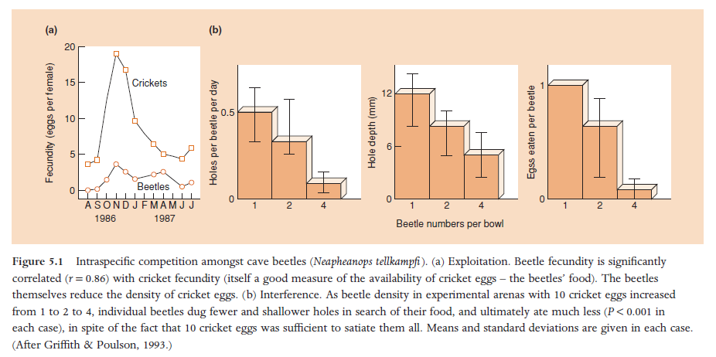
案例：生活在美国肯塔基州玛瑙洞穴中的成年洞穴甲虫（Neapheanops tellkampfi），只有在其他物种不存在时才会发生种内竞争，且它们唯一的食物——蟋蟀卵需要通过挖掘洞穴内的沙质地面才能获得。一方面，这些洞穴甲虫受资源利用性竞争的间接效应：甲虫降低了资源（蟋蟀卵）密度，同时低的食物可利用性又显著降低了甲虫的生育力。另一方面，它们同样受到干扰性竞争的直接影响：甲虫密度越高，它们之间的打斗越多、觅食越少、挖掘的洞穴越少且越浅，可吃到的卵就越少。
（a）利用性竞争：甲虫生育力与蟋蟀生育力显著相关（r=0.86）。甲虫降低了蟋蟀卵的密度。
（b）干扰性竞争：在有10个蟋蟀卵的实验区，甲虫密度从1增加到2、4时，个体为了觅食而挖掘的洞越来越少、也越来越浅、吃得也越来越少（10个蟋蟀卵足够甲虫吃饱）。

Slide 8
5.1.2 单向竞争（One-sided Competition）
无论通过利用性竞争还是干扰性竞争，同一物种的不同个体间具有很多共同特征，它们利用相似的资源并使用相似的方式对环境条件作出相应。
尽管如此，种内竞争也可能是单向的，例如，发芽早的健壮幼苗对发芽晚的矮小幼苗的遮荫效应。

Slide 9
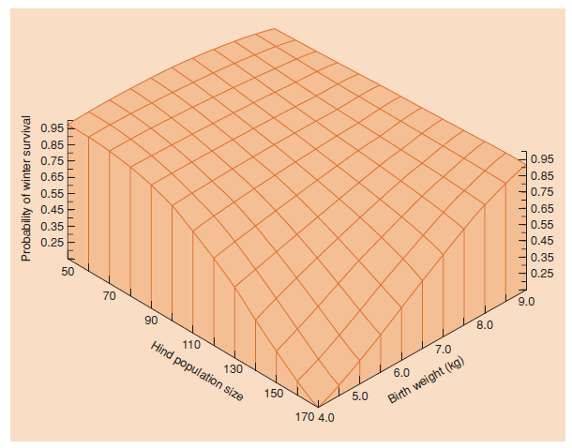
5.1.2 单向竞争（One-sided Competition）
案例：在苏格兰拉姆岛上的一处资源限制地区，如右图，马鹿种群中幼崽的越冬存活率随着种群大小增加而急剧下降，而且出生时体重越小，冬季存活率越低。
竞争者越多，种内竞争对个体的影响可能会越大。因此，种内竞争的影响具有密度依赖性。
（仿 Clutton-Brock et al., 1987）

Slide 10
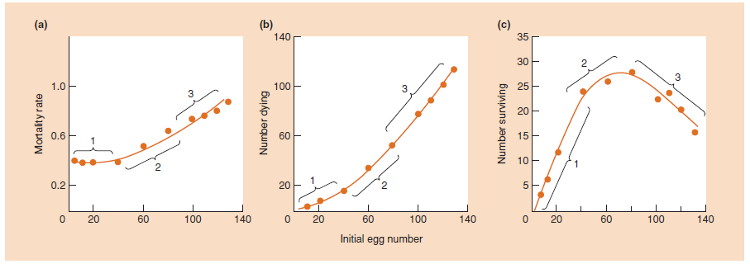
5.2 种内竞争与密度制约的死亡率和生育力
案例：将已知数目的杂拟谷盗（Tribolium confusum）虫卵放入盛有0.5g面粉-酵母混合物的玻璃试管中，并记录每管虫卵存活至成体的个体数。
（a）对死亡率的影响；（b）对死亡个体数的影响；（c）对存活个体数的影响
在区域1（低密度）中，随着初始虫卵密度的增加，死亡率保持恒定，死亡个体数增加，存活个体数增加；
在区域2（中密度）中，随着初始虫卵密度的增加，死亡率增加，死亡个体数增加，存活个体数也增加，但增加比例减小；
在区域3（高密度）中，随着初始虫卵密度的增加，死亡率和死亡个体数以更大比例增加，存活个体数降低。

Slide 11
5.2 种内竞争与密度制约的死亡率和生育力
低补偿的密度制约型：在区域2密度范围内，虫卵密度的增加导致成虫存活的总数持续增加，虽然死亡率也在增加，但它对密度增加仍表现出低补偿（undercompensation）；
超补偿的密度制约型：在区域3密度范围内，虫卵越多，存活至成虫的个体数反而越少，持续增加的死亡率对密度增加表现出超补偿（overcompensation），如果虫卵密度继续增加，在虫卵发育至成虫之前，使管中所有可利用的食物就已被耗尽；

Slide 12
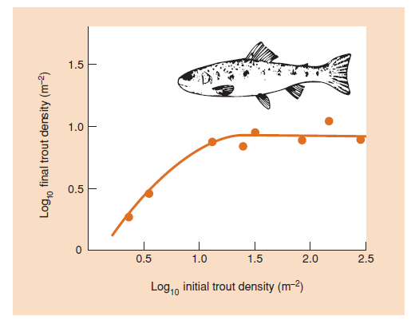
5.2 种内竞争与密度制约的死亡率和生育力
案例：右图描述了鲑鱼鱼苗密度与其死亡率之间的关系。在鱼苗密度低时，死亡率表现出密度制约性的低补偿；在鱼苗密度高时，死亡率并未达到超补偿，而是表现为等补偿（exact compensation）：鱼苗数目的增加总是伴随着死亡率的相应增加。因此不论鱼苗的初始密度如何，存活个体数都能达到并维持在一个恒定的水平。

Slide 13
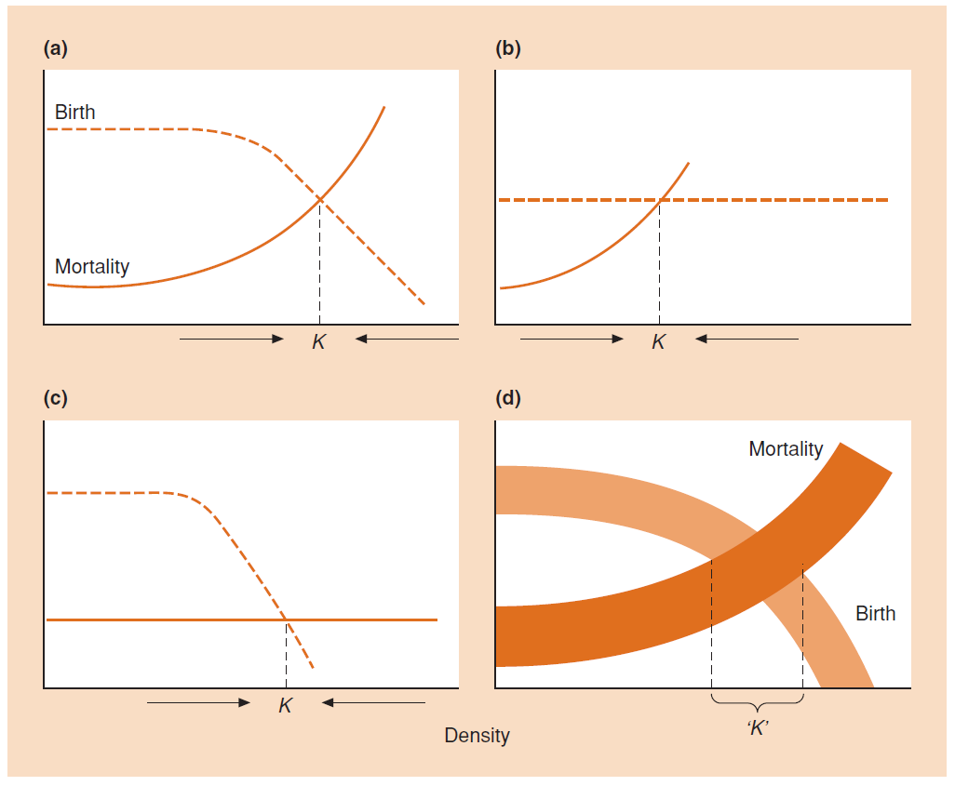
5.3 种内竞争与种群调节
如右图a-c，随着种群密度增加，个体出生率不断降低，而死亡率不断增加。那么，一定存在一个密度位于这两条曲线的交叉点上。在交叉点密度时，出生率和死亡率相等，种群大小没有变化，因此该密度代表着一个稳定的平衡状态，所有其他的密度情况都会向它趋近。这一密度可被称为种群的环境容纳量 （carrying capacity)，常用K表示。

Slide 14
5.3 种内竞争与种群调节
假想的种群往往都拥有一个简单的环境容纳量，然而，自然环境中存在着不可预测的环境波动，个体受到很多因素的影响，因此实际情况更接近于上图d中的描述。
种内竞争不可能使自然种群维持在一个可预测的恒定水平（环境容纳量），而是趋向于使密度保持在一定限度内。

Slide 15
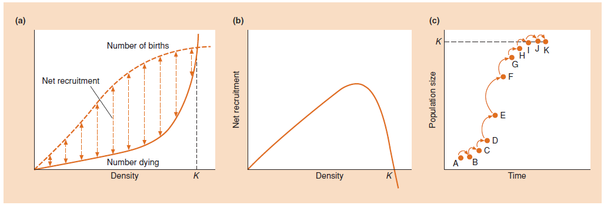
5.3.1 净增长曲线
（a）密度依赖性对种群内死亡个体数和出生个体数的影响：净补充量（net recruitment）通过出生个体数减去死亡个体数所得。
（b）种内竞争的密度依赖性对净补充量的影响是半圆型或“n”型曲线。
（c）当种群密度较低时（A B C）和接近环境容纳量K时，净补充量较少，但当种群处于中等密度时，净补充量较大，总体上，种群以“S”型增长，种群总量不断接近环境容纳量

Slide 16
5.3.1 净增长曲线
净补充量 = 出生数 – 死亡数
净补充量在密度低时很小，并随着密度的增加而增加，但在接近环境容纳量时又开始下降，且当初始密度超过K时会出现负增长（死亡超过出生）。
种群净补充量与密度的关系，随着所研究物种生物学特性的不同而变化。但是，无论种内竞争何时发生，出生和死亡都表现出密度制约的普遍性质。

Slide 17
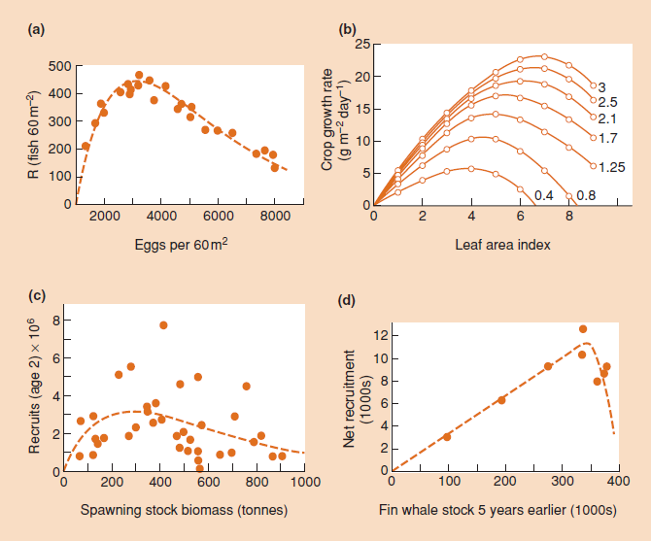
5.3.1 净增长曲线
案例：右图为一些半圆形的净更新补充曲线
(a)1967-1989英国Black Brown地区6个月大的褐鳟（Salmo trutta）（仿Myers, 2001; Elliott, 1994）；
(b)不同辐射强度下三叶草（Trifolium subterraneum）的生长率与叶面积指数的关系（仿 Black, 1936）；
(c)1962-1997泰晤士河河口的黑水鲱鱼（Clupea harengus）（仿 Fox, 2001）；
(d)南极长须鲸的现存估算量（仿 Allen, 1972）。

Slide 18
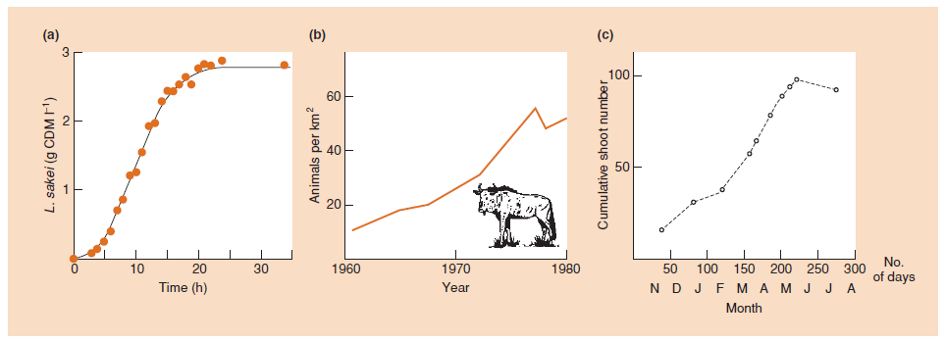
5.3.2 S型增长曲线
案例：下图为S型增长曲线的实例。(a)在营养肉汤中生长的细菌(Lactobacillus sakei)的细胞干重(仿 Leroy & de Vuyst, 2001)；(b)坦桑尼亚和肯迪亚，牛瘟病导致斑纹角马种群密度降低后，牛羚种群不断增长并趋于平稳状态（仿 Sinclair & Norton-Griffiths,1982; Deshmukh, 1986）；(c)法国西海岸盐沼生境中一年生Juncs gerandi的幼苗种群（仿 Bouzile et al., 1997）。
种群呈S型增长的实例。

Slide 19
5.3.2 S型增长曲线
在某些情况下，种内竞争较为明显，但并非所有被研究过的种群都是如此。
生物个体还受捕食者、寄生物、猎物、种间竞争者以及多方面理化环境的影响。
这些因素造成的影响可能超过或掩盖种内竞争的作用，或者，它们可能使种群密度在某一阶段下降，并导致其在随后的所有阶段都无法达到环境容纳量。

Slide 20
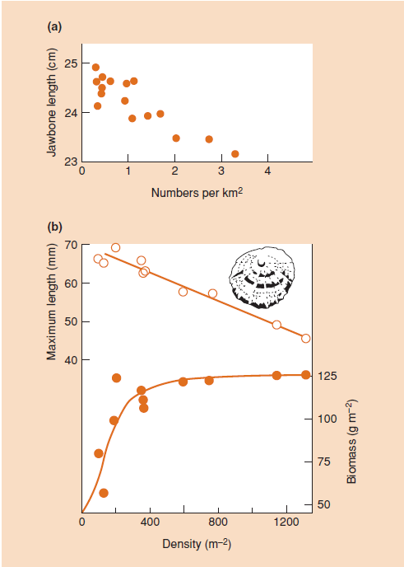
5.4 种内竞争与密度制约型生长
种内竞争对种群个体数量和个体本身都具有深远的影响。在单体生物种群中，种内竞争通常会影响生物的生长和发育速率，而这必然会对种群组成产生密度制约的影响。
案例：右图（a）为驯鹿颚骨长度与驯鹿密度之间的关系，每平方公里驯鹿数量越多，其颚骨越短；（b）为南非帽贝最大长度与种群密度之间关系，种群密度越高，最大长度越短、体重越小；

Slide 21
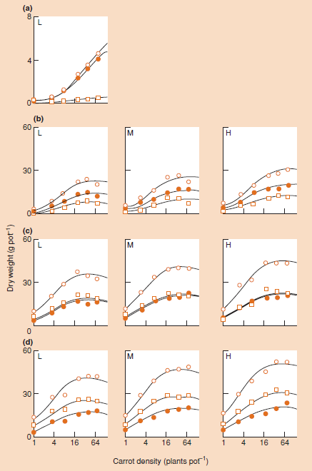
5.4.1 产量最终守恒定律
种内竞争的影响在构件生物中尤为明显。
案例：将胡萝卜（Daucus carota）的种子在一定范围内按照不同密度进行播种，在第29天收获时，每钵的产量会随着播种密度的增加而增加。然而，在62天，甚至76天和90天后，产量将不再反映播种的数量。
a, b, c, d 分别表示29天、62天、76天、90天每钵胡萝卜产量与初始播种密度之间的关系。
L、M、H表示3种不同的营养水平。
（仿 Li et al., 1996）

Slide 22
5.4.1 产量最终守恒定律
即便初始的播种密度差异较大，最终产量却彼此相同，尤其在竞争最剧烈的较高密度条件下。生态学家关注到了这种变化式样，并称之为“恒定最终产量定律”（the law of constant final yield）（Kira et al., 1953）。
实际上，个体趋向于对密度进行等补偿（因此维持恒定终产量），即随着密度的增加，个体生长速率下降，且植物个体大小会减小。

Slide 23
5.5 种内竞争的量化
利用k值来总结种内竞争对死亡率、生育力、生长的影响：
k = log B – log A 或 k = log (B/A)
B，初始密度；
A，最终密度；
k随着死亡率的增加而增加。

Slide 24
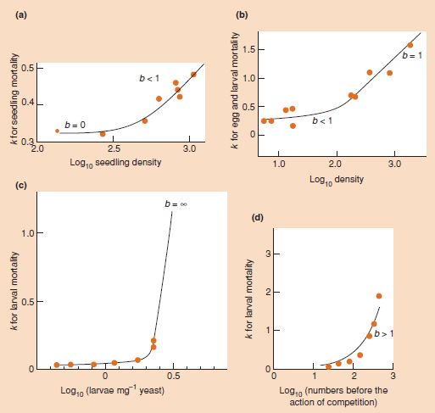
5.5 种内竞争的量化
案例：右图列举了一些种内竞争影响死亡率的例子，其中以k对log B作图。
（a）波兰沙丘一年生植物北点地梅的幼苗死亡率；
（b）粉斑螟的虫卵死亡率以及幼虫之间的竞争；
（c）果蝇幼虫之间的竞争；
（d）印度谷螟的幼虫死亡率
（仿 Snyman, 1949）

Slide 25
5.5 种内竞争的量化
当初始密度较低时，k保持恒定。这意味着此时死亡率是非密度制约的：存活比例与初始密度无关。
而在较高密度时，k随初始密度的增加而增加，这表明死亡率是密度制约的。

Slide 26
5.6 种群增长模型
现代生态学家在提出生态学一般规律中，常常求助于数学模型研究。数学模型是用来描述显示系统或其性质的一个抽象的、简化的数学结构。
建立动植物种群动态数学模型的目的，是阐明自然种群动态的规律及其调节机制，帮助理解各种生物的和非生物的因素是怎样影响种群动态的。

Slide 27
5.6 种群增长模型
（1）与密度无关的种群增长模型
种群在“无限”的环境中，即假定环境中空间、食物等资源是无限的，因而其增长率不随种群本身的密度而变化，这类增长通常呈指数式增长，可称为与密度无关的增长（或非密度制约型增长，density-independent growth）。
如果种群的各个世代彼此不重叠，其种群增长是不连续的、分步的，称为离散增长，用差分方程描述；如果种群的各个世代彼此重叠，其种群增上是连续的，可用微分方程描述。

Slide 28
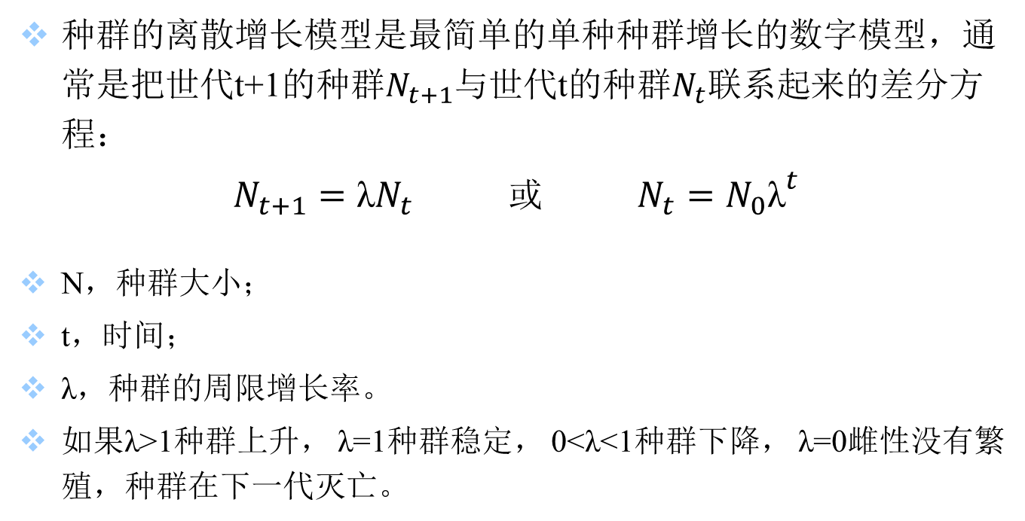
5.6.1 离散增长模型

Slide 29
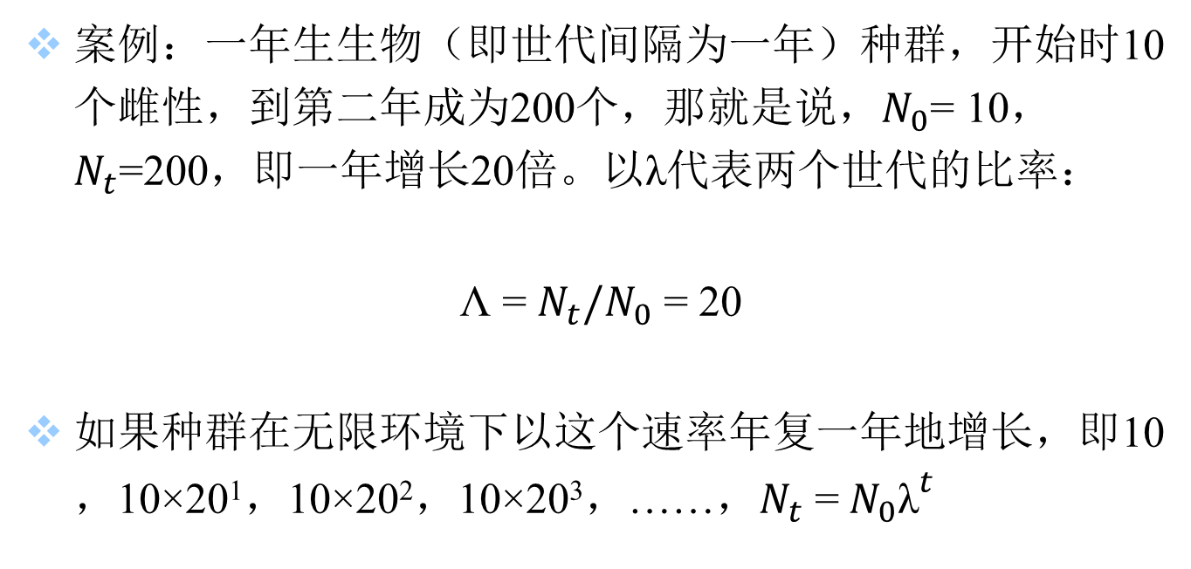
5.6.1 离散增长模型
案例：一年生生物（即世代间隔为一年）种群，开始时10个雌性，到第二年成为200个，那就是说，$N_{0}$= 10，$N_{t}$=200，即一年增长20倍。以λ代表两个世代的比率：
Λ = $N_{t}/N_{0}$ = 20
如果种群在无限环境下以这个速率年复一年地增长，即10，10×20¹，10×20²，10×20³，……，$N_{t}$ =${ N}_{0}{\text{λ}}^{t}$

Slide 30
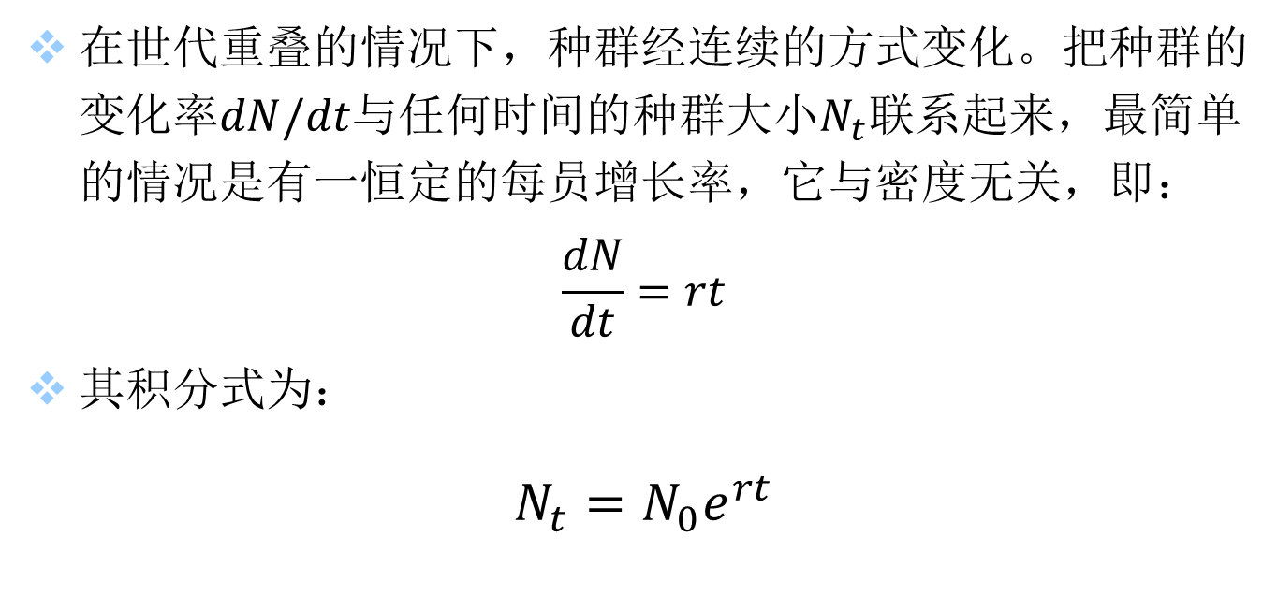
5.6.2 连续增长模型
在世代重叠的情况下，种群经连续的方式变化。把种群的变化率$dN/dt$与任何时间的种群大小$N_{t}$联系起来，最简单的情况是有一恒定的每员增长率，它与密度无关，即：
$$\frac{dN}{dt}=rt$$
其积分式为：
$$N_{t}=N_{0}e^{rt}$$

Slide 31
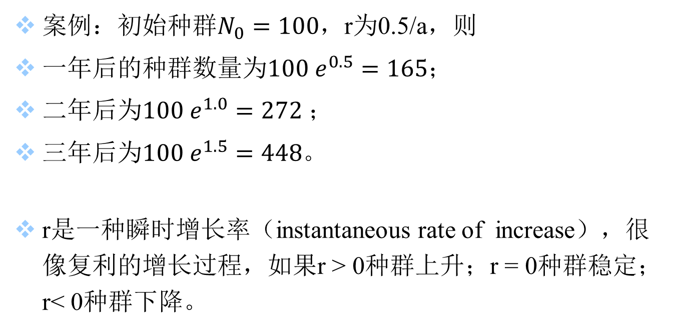
5.6.2 连续增长模型
案例：初始种群$N_{0}=100$，r为0.5/a，则
一年后的种群数量为$100{ e}^{0.5}=165$；
二年后为$100 e^{1.0}=272 ；$
三年后为$100 e^{1.5}=448$。
r是一种瞬时增长率（instantaneous rate of increase），很像复利的增长过程，如果r > 0种群上升；r = 0种群稳定；r< 0种群下降。

Slide 32
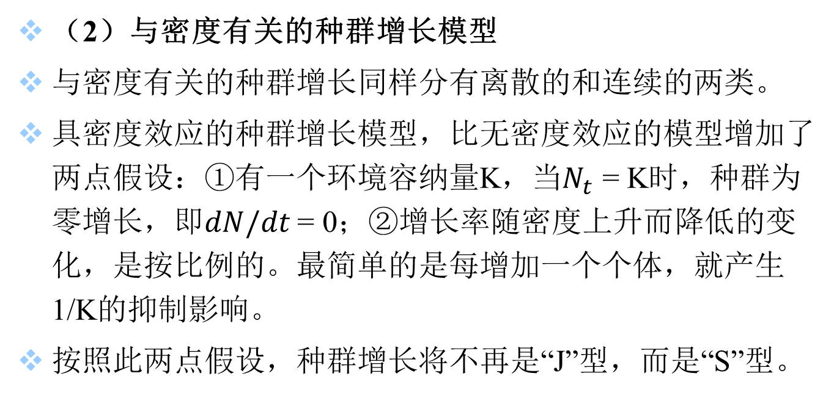
5.6 种群增长模型
（2）与密度有关的种群增长模型
与密度有关的种群增长同样分有离散的和连续的两类。
具密度效应的种群增长模型，比无密度效应的模型增加了两点假设：①有一个环境容纳量K，当$N_{t}$ = K时，种群为零增长，即$dN/dt$= 0；②增长率随密度上升而降低的变化，是按比例的。最简单的是每增加一个个体，就产生1/K的抑制影响。
按照此两点假设，种群增长将不再是“J”型，而是“S”型。

Slide 33
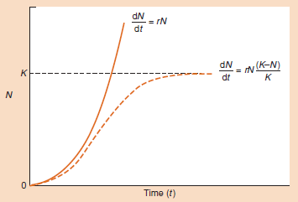
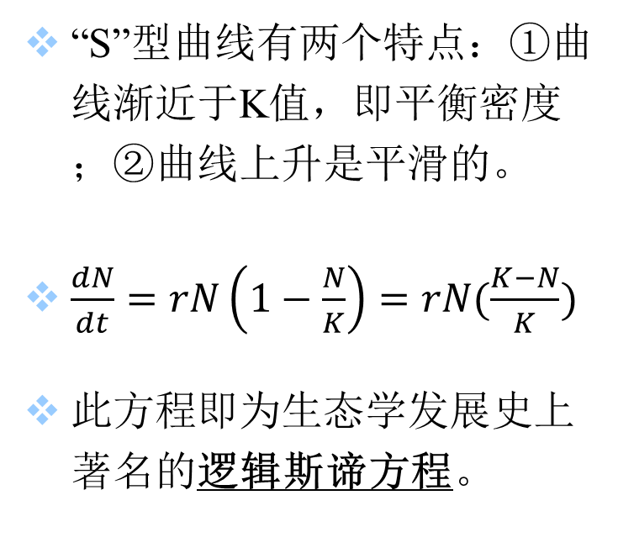
5.6.3 逻辑斯谛方程
“S”型曲线有两个特点：①曲线渐近于K值，即平衡密度；②曲线上升是平滑的。
$\frac{dN}{dt}=rN\left(1−\frac{N}{K}\right)=rN(\frac{K−N}{K})$
此方程即为生态学发展史上著名的逻辑斯谛方程。

Slide 34
5.6.3 逻辑斯谛方程
逻辑斯谛曲线常划分为5个时期：
（1）开始期，也称潜伏期，种群个体数很少，密度增长缓慢；
（2）加速期，也称对数期，随个体数增加，密度增长逐渐加快；
（3）转折期，当个体数达到饱和密度一半（即K/2）时，密度增长最快；
（4）减速期，个体数超过K/2以后，密度增长逐渐变慢；
（5）饱和期，种群个体数达到K值而饱和。

Slide 35
5.7 领域性与社会等级
领域（territory）是指由个体、家庭或其他社群（social group）单位所占据的，并积极保卫不让同种其他成员侵入的空间。
保卫领域的方式很多，例如，以鸣叫、气味标志或者特意的姿势向入侵宣告具领主的领域范围；以威胁或直接攻击驱赶入侵者等，称为领域行为（territorial behavior）。
具领域性的（territoriality）的种类在脊椎动物中最多，尤其是鸟兽，这些动物的高级神经活动最复杂。此外，某些节肢动物，特别是昆虫也具有领域性。

Slide 36
5.7 领域性与社会等级
保护领域的目的主要是保证食物资源、营巢地，从而获得配偶和养育后代。
在动物领域性的研究中，总结了以下几条规律：
（1）领域面积随领域占有者的体重而扩大，领域大小必须能保证供应足够的食物资源为前提，动物越大，需要的资源越多，领域面积就越大；

Slide 37
5.7 领域性与社会等级
（2）领域面积受食物品质的影响，食肉性种类的领域面积较同样体重食草性种类大，并且体重越大，这种差别也越大。其原因是肉食动物获取食物更困难，需要消耗更多的能量，包括追击和捕杀；
（3）领域行为和面积往往随生活史，尤其是繁殖节律而变化。例如，鸟类一般在英超期中领域行为表现最强烈，面积也大。

Slide 38
5.7 领域性与社会等级
社会等级（Social hierarchy）是指动物种群中各个动物的地位具有一定顺序的等级现象。等级形成的基础是支配行为，或称支配-从属（dominant-submissive）关系。
案例：家鸡饲养者很熟悉鸡群中的彼此啄击现象，经过啄击形成等级，稳定下来后，低级的一般表示妥协和顺从，但有时也通过再次格斗而改变等级。稳定的鸡群往往生长快，产蛋也多，其原因是不稳定鸡群中个体间经常的相互格斗需要消耗许多能量。

Slide 39
5.7 领域性与社会等级
社会等级的优越性还包括优势个体在食物、栖所、配偶选择中均有优先权，这样保证了种内强者优先获得交配和产生后代的机会，从物种种群整体而言，这有利于种族的保存和延续。
社会等级和领域性这两类重要的社会性行为，与种群调节有着密切联系。

Slide 40
5.8 自疏作用
随着种群中个体年龄的增加，个体大小及其对资源的需求也在增加，因此它们之间的竞争强度也会越来越激烈。而这又反过来逐渐增加它们的死亡风险。然而，如果部分个体死亡，种群密度和竞争强度又随之下降，并将进一步影响到种群的竞争、存活及密度等。

Slide 41
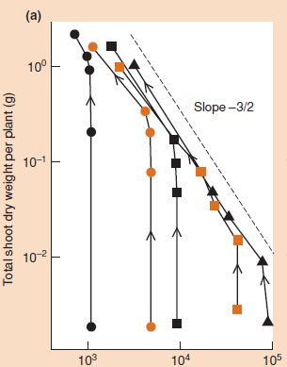
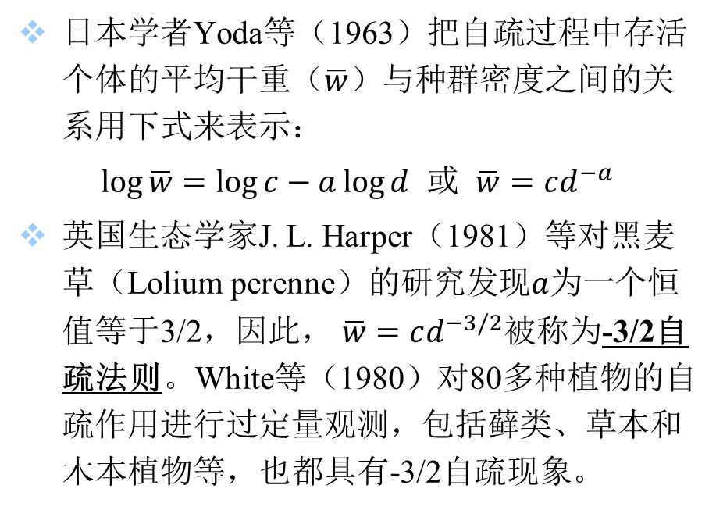
5.8 自疏作用
日本学者Yoda等（1963）把自疏过程中存活个体的平均干重（$\overline{w}$）与种群密度之间的关系用下式来表示：
$\log{\overline{w}}=\log{c}−a\log{d}$ 或 $\overline{w}=cd^{−a}$
英国生态学家J. L. Harper（1981）等对黑麦草（Lolium perenne）的研究发现$a$为一个恒值等于3/2，因此， $\overline{w}=cd^{−3/2}$被称为-3/2自疏法则。White等（1980）对80多种植物的自疏作用进行过定量观测，包括藓类、草本和木本植物等，也都具有-3/2自疏现象。

Slide 42
5.8 自疏作用
无论是固着生活还是移动生活的动物，也都应该具有自疏作用。对光的共同需求可以将所有的植物联系起来，然而没有什么因素可以将动物联系起来，因此动物中存在普遍自疏定律的可能性很小。

Slide 43
5.8 自疏作用
已有研究发现，贻贝的自疏线斜率为-1.4，藤壶的则为-1.6；对于非固着生活的动物，代谢率与个体大小之间的关系可以产生斜率为-4/3的自疏线，然而这一结论的普遍性遭到质疑。考虑到资源供应的变化、潜在关系系数的变化等，动物的自疏作用可能依赖于领域行为而不是简单的食物可利用性。

